Slide 1

TRƯỜNG TIỂU HỌC HƯNG ĐẠO
TIN HỌC LỚP 5
CHỦ ĐỀ 5. ỨNG DỤNG TIN HỌC
Bài 7: Thực hành soạn thảo văn bản (Tiết 1)
GIÁO VIÊN: BÙI TOÀN THẮNG
NĂM HỌC 2025-2026

Slide 2


Slide 3
Bài 7
THỰC HÀNH SOẠN THẢO VĂN BẢN (Tiết 1)

Slide 4
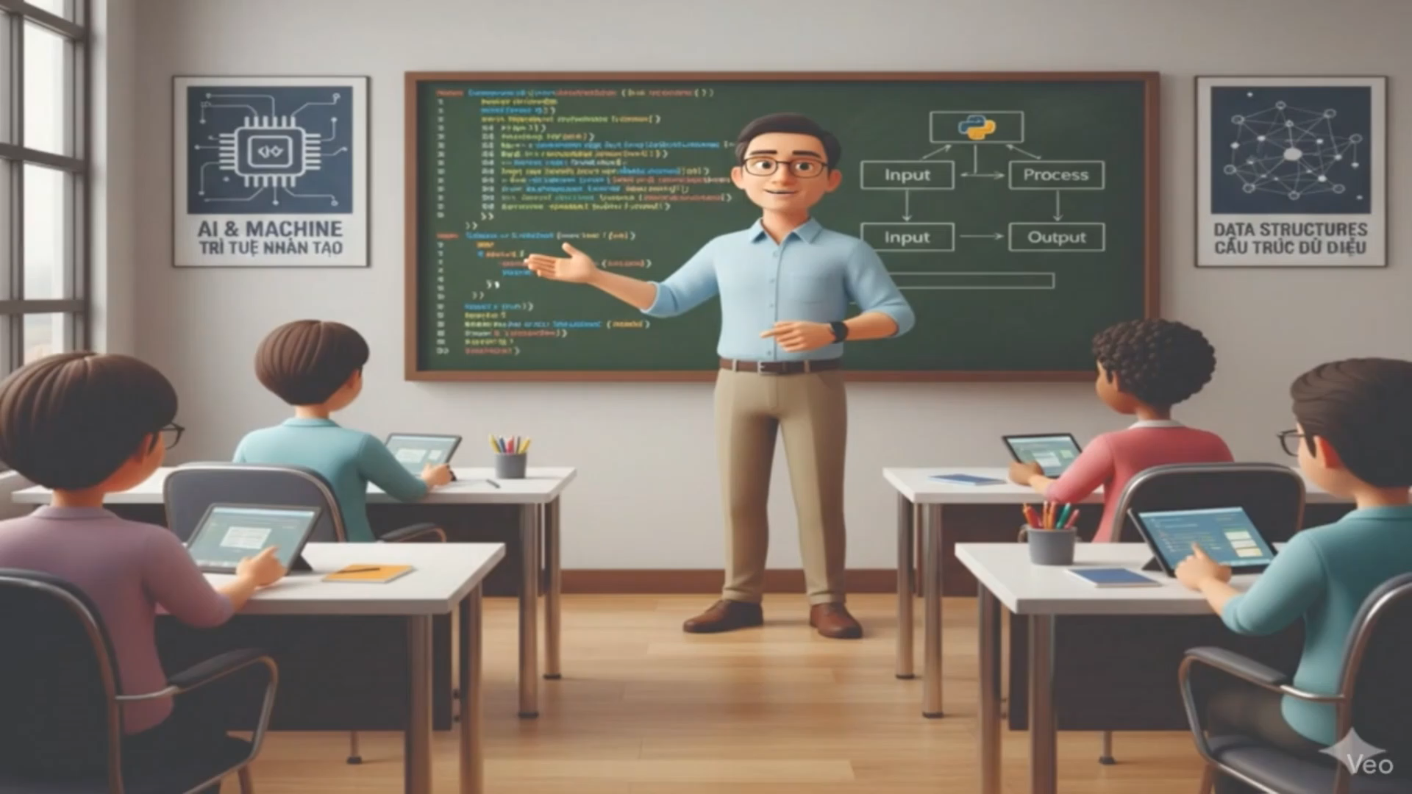

Slide 5

Khởi động: Em hãy quan sát văn bản ở Hình 38 và cho biết cần thực hiện các thao tác nào để có được văn bản như vậy.
Hình 38. Lời bài hát soạn thảo trên máy tính

Slide 6

Thực hành
Nhiệm vụ 1: Soạn thảo và định dạng để được văn bản như Hình 38
Hướng dẫn:
Khởi động phần mềm soạn thảo văn bản và thực hiện các việc sau: a) Gõ nội dung bài hát
Lưu ý:
– Quan sát Hình 38 để nhận biết những phần văn bản giống nhau.
– Thực hiện gõ và sao chép những phần văn bản giống nhau để không phải gõ lại nhiều lần.
– Nếu gõ nhầm hoặc sai thì sử dụng phím Delete hoặc Backspace để xoá.
– Để gõ chữ hoa em nhấn giữ phím Shift và gõ phím chữ

Slide 7
b) Chèn hình ảnh
Bước 1: Chèn hình ảnh minh hoạ vào văn bản (Gõ thông tin nguồn hình ảnh tương tự dòng văn bản cuối cùng ở Hình 38 ).
Bước 2: Thay đổi kích thước và vị trí của hình ảnh cho phù hợp
c) Định dạng văn bản
Bước 1: Chọn toàn bộ văn bản. Trong nhóm lệnh Font của dải lệnh Home, thực hiện các lệnh định dạng chữ màu xanh, phông chữ Calibri, cỡ chữ 13.
Bước 2: Chọn tên bài hát Trẻ em hôm nay thế giới ngày mai, thực hiện các lệnh định dạng kiểu chữ đậm, cỡ chữ 16, chữ màu đỏ.

Slide 8
Bước 3: Chọn dòng 2, 3 (thông tin tác giả), thực hiện định dạng kiểu chữ nghiêng. Thực hiện tương tự với dòng cuối cùng (nguồn hình ảnh).
Bước 4: Thực hiện định dạng màu chữ cho các cụm từ Trẻ em hôm nay, Thế giới ngày mai thành màu vàng như minh hoạ ở Hình 38.
d) Hoàn thiện và lưu văn bản
Bước 1: Xem lại và sửa các lỗi chính tả để hoàn thiện văn bản.
Bước 2: Lưu văn bản với tên tệp TreEmHomNay.

Slide 9

Nhiệm vụ 2:
Chỉnh sửa tệp văn bản TreEmHomNay để bổ sung lời hát lần 2.
Hình 39. Kết quả sau khi thực hiện Bước 1

Slide 10

Hướng dẫn:
a) Chỉnh sửa văn bản
Bước 1: Nháy chuột để đặt con trỏ soạn thảo ở vị trí cuối câu của dòng 3.
Nhấn phím Enter để xuống dòng.
Gõ (Lần 1) và định dạng kiểu chữ gạch chân và chữ nghiêng như minh hoạ trong Hình 39
Bước 2: Sao chép phần văn bản từ dòng 4 đến hết, đặt vào vị trí cuối cùng của văn bản

Slide 11
Bước 3: Chỉnh sửa (Lần 1) của phần văn bản mới được sao chép thành (Lần 2).
Bước 4: Xoá dòng nguồn hình ảnh ở trước dòng (Lần 2).
b) Hoàn thiện và lưu văn bản
Bước 1: Xem lại và sửa các lỗi chính tả
để hoàn thiện văn bản.
Bước 2: Lưu văn bản.

Slide 12



non
Ong
học
việc

Slide 13


Câu 1. Muốn chọn toàn bộ văn bản, ta dùng tổ hợp phím nào?
A. Ctrl + A
B. Ctrl + C
C. Ctrl + V

Slide 14
Câu 2. Muốn xóa phần văn bản bị chọn, em nhấn:
A. Enter
B. Delete hoặc Backspace
C. Shift

Slide 15
Câu 3. Hành động nào dưới đây giúp định dạng chữ màu xanh?
A. Chọn Font
B. Chọn cỡ chữ
C. Chọn màu chữ

Slide 16
Câu 4. Để thay đổi kích thước hình ảnh chèn vào, em làm gì?
A. Nhấn Ctrl + S
B. Nhấn Enter
C. Kéo các chấm vuông ở góc hình

Slide 17
Câu 5. Muốn lưu văn bản với tên mới, em chọn:
A. File → Save As
B. Home → Copy
C. Insert → Picture

Slide 18
my
Subscribe
Channel
please

